Slide 2

ĐỒ ÁN TỐT NGHIỆP ĐẠI HỌC
ĐỀ TÀI: XÂY DỰNG PHẦN MỀM QUẢN LÝ TRƯỜNG TRUNG HỌC CƠ SỞ
Sinh viên thực hiện: TRẦN ĐỨC TRUNG
LỚP ĐT.07 – K63
Giảng viên hướng dẫn: TS.NGUYỄN THỊ KIM THOA
Notes:
Kính thưa thầy Chủ tịch hội đồng và các thầy cô trong hội đồng, thưa toàn thể các bạn. Em là Trần Đức Trung sinh viên lớp Điện tử viễn thông 06 – K63. Hôm nay, em xin trình bày đồ án tốt nghiệp của mình dưới sự hướng dẫn của cô Nguyễn Thị Kim Thoa với đề tài XÂY DỰNG PHẦN MỀM QUẢN LÝ TRƯỜNG TRUNG HỌC CƠ SỞ . Sau đây em xin bắt đầu.

Slide 3
NỘI DUNG
Lý do chọn đề tài
Phân tích hệ thống
Thiết kế hệ thống
Triển khai hệ thống
Kết luận
Demo
Notes:
Nội dung trình bày của em được chia làm 6 phần

Slide 4
1. LÝ DO CHỌN ĐỀ TÀI

Slide 5

1. LÝ DO CHỌN ĐỀ TÀI
Quản lý một trường trung học là một công việc rất khó khăn và phức tạp.
Công tác quản lý cần rất nhiều người và tốn thời gian
Sự chính xác và hiệu quả không cao vì còn quản lý một cách thủ công bằng giấy bút
Khó khăn về vấn đề lưu trữ

Slide 6
2. PHÂN TÍCH HỆ THỐNG

Slide 7





2. PHÂN TÍCH HỆ THỐNG
Các đối tượng chính sử dụng hệ thống:
Giáo viên chủ nhiệm
Học sinh
Giáo viên bộ môn
Người quản trị
Phụ huynh

Slide 8
2. PHÂN TÍCH HỆ THỐNG
Các yêu cầu chức năng hệ thống:
Đối tượng sử dụng | Chức năng
Học sinh/Phụ huynh | Đăng nhập Quản lý tài khoản Xem kết quả học tập hạnh kiểm cá nhân/con em Hỏi đáp với người quản trị
Giáo viên bộ môn | Đăng nhập Quản lý tài khoản Hỏi đáp với người quản trị Nhập điểm cho môn dạy
Giáo viên chủ nhiệm | Đăng nhập Quản lý tài khoản Hỏi đáp với người quản trị Xem kết quả học tập lớp chủ nhiệm Quản lý kết quả đánh giá hạnh kiểm học sinh

Slide 9
2. PHÂN TÍCH HỆ THỐNG
Các yêu cầu chức năng hệ thống:
Đối tượng sử dụng | Chức năng
Người quản trị | Đăng nhập Quản lý học sinh Quản lý giáo viên Quản lý học kỳ Quản lý lớp học Quản lý tổ chuyên môn Quản lý phân công giảng dạy Quản lý kết quả học tập Xem kết quả đánh giá hạnh kiểm Giải đáp thắc mắc

Slide 10
2. PHÂN TÍCH HỆ THỐNG
Các yêu cầu phi chức năng hệ thống:
Giao diện dễ sử dụng với người dùng
Hoạt động ổn định, lưu trữ lâu dài, tránh mất mát dữ liệu
Dễ dàng bảo trì, nâng cấp phần mềm
Hỗ trợ chạy trên nhiều loại trình duyệt
Có tính bảo mật thông tin
Các phép tính toán chính xác

Slide 11
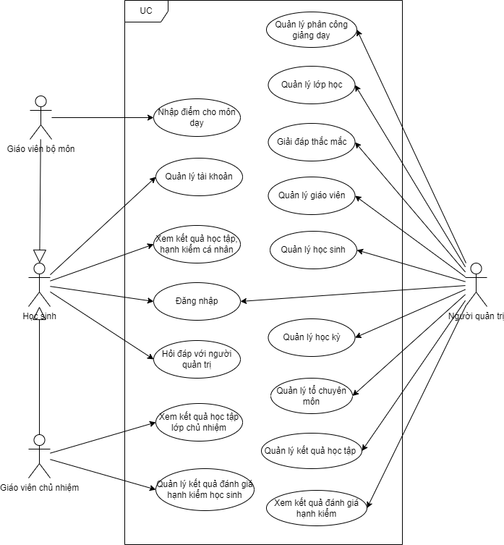
2. PHÂN TÍCH HỆ THỐNG
Biểu đồ ca sử dụng tổng quát hệ thống:

Slide 12
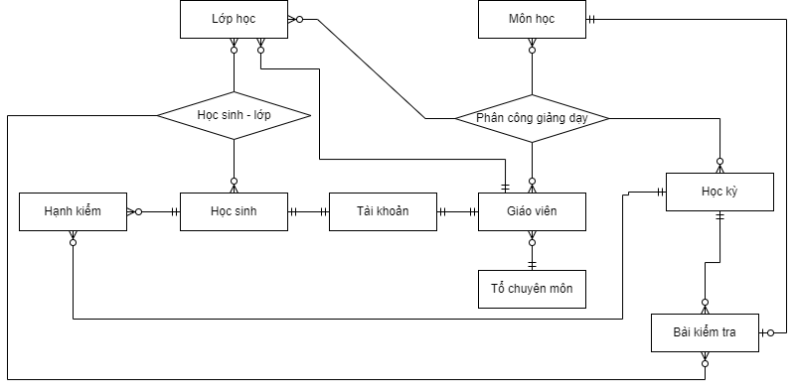
2. PHÂN TÍCH HỆ THỐNG
Mô hình thực thể liên kết

Slide 13
3. THIẾT KẾ HỆ THỐNG

Slide 14
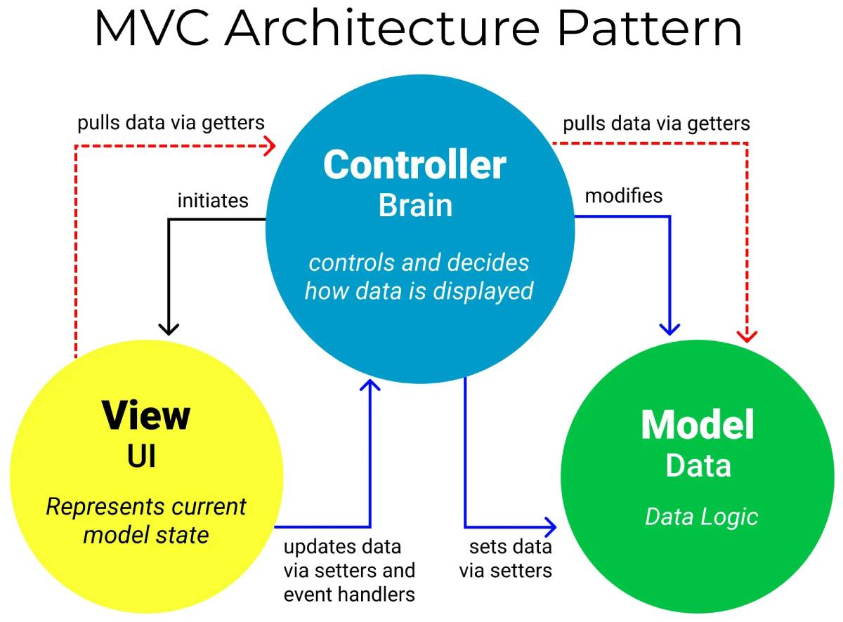
3. TRIỂN KHAI HỆ THỐNG
Controller: là bộ phận có nhiệm vụ xử lý các yêu cầu người dùng đưa đến thông qua View.
View: Đây là phần giao diện giành cho người sử dụng.
Model: là bộ phận có chức năng lưu trữ dữ liệu của ứng dụng và là cầu nối giữa 2 thành phần View và Controller..
Mô hình MVC

Slide 15
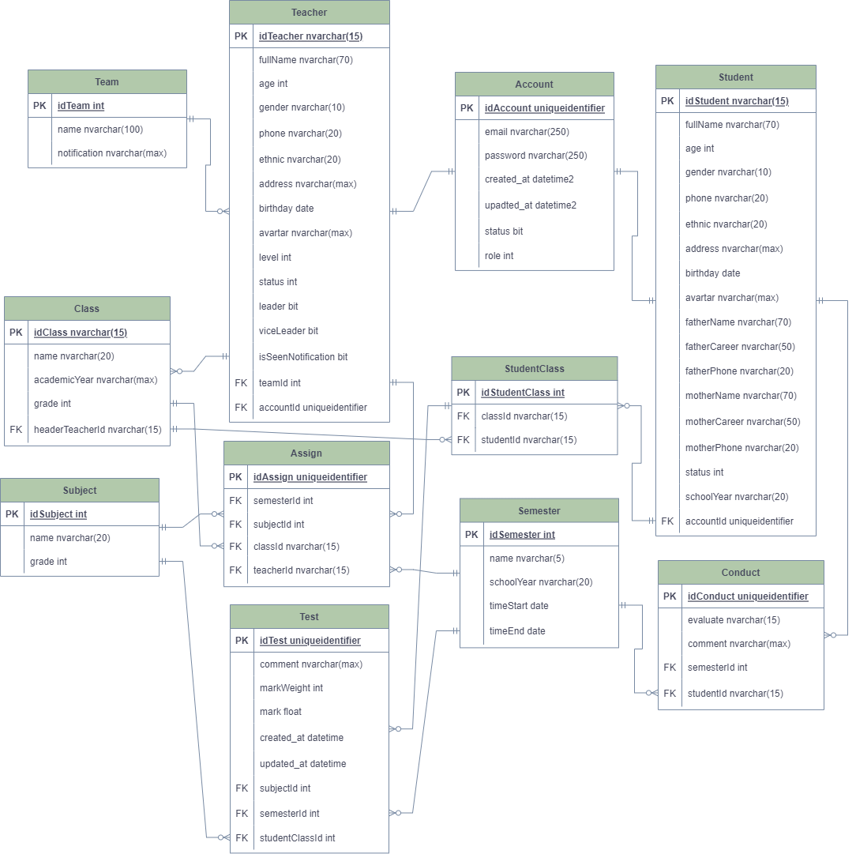
1. PHÂN TÍCH HỆ THỐNG
Sơ đồ ERD:

Slide 16
4. TRIỂN KHAI HỆ THỐNG

Slide 17





4. TRIỂN KHAI HỆ THỐNG
Các công cụ sử dụng:
ReactJS
SASS/SCSS
React Bootstrap
ASP.NET Core
SQL Server

Slide 18
4. TRIỂN KHAI HỆ THỐNG
Đánh giá hệ thống:
Ưu điểm | Nhược điểm
Hệ thống có thể chạy trên hầu hết các trình duyệt. Hệ thống có đầy đủ các chức năng cơ bản của một hệ thống quản lý. Hệ thống có thể dễ dàng bảo trì và nâng cấp. Giao diện của hệ thống thân thiện với người dùng, dễ dàng sử dụng cho mọi đối tượng người dùng, phù hợp với mọi lứa tuổi. Hệ thống có tính bảo mật thông tin. | Hệ thống sẽ phản hồi và tính toán chậm khi dữ liệu được lưu trong hệ thống lớn. Khi nhiều người truy cập vào hệ thống cùng lúc thì hệ thống sẽ gặp vấn đề xử lí chậm do quá tải.

Slide 19
5. KẾT LUẬN

Slide 20
5. KẾT LUẬN
Hệ thống đáp ứng được hầu hết các yêu cầu đề ra.
Hệ thống hoạt động khá ổn định, giao diện thân thiện và dễ sử dụng với người dùng.
Có cái nhìn tổng quát về các bước quản lý trường học cũng như xây dựng nên hệ thống phần mềm.

Slide 21
CẢM ƠN THẦY CÔ VÀ CÁC BẠN ĐÃ LẮNG NGHE

